Slide 1
ŠUMA STRIBOROVA
P.O. LACIĆI
17. 11. 2016.

Slide 2
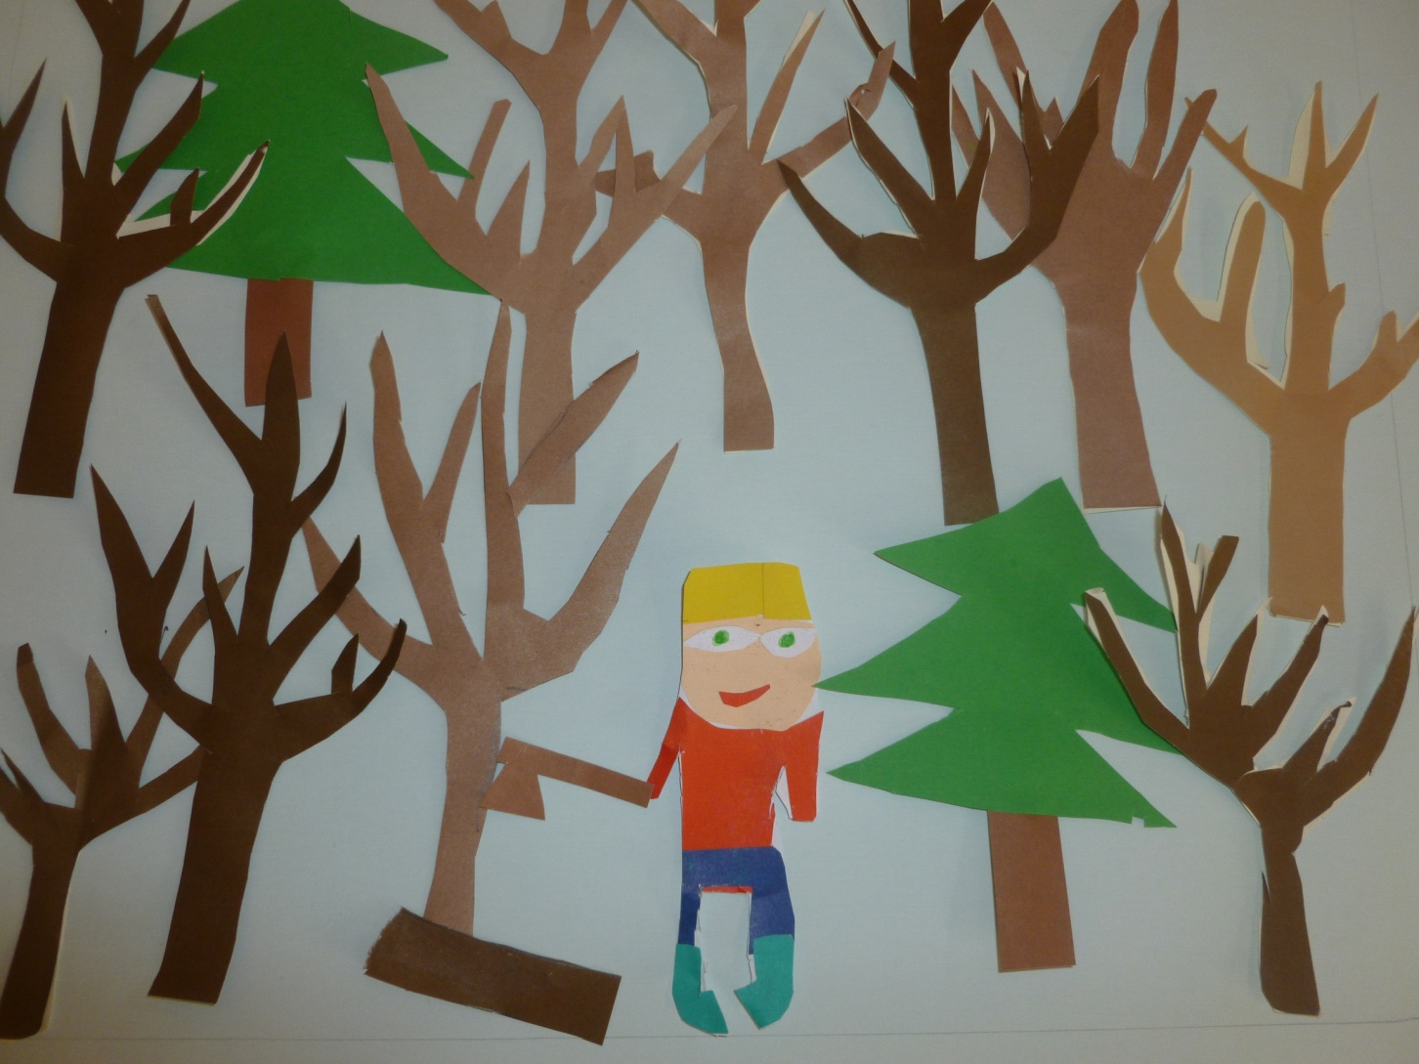
Mladić u šumi sječe drva.

Slide 3
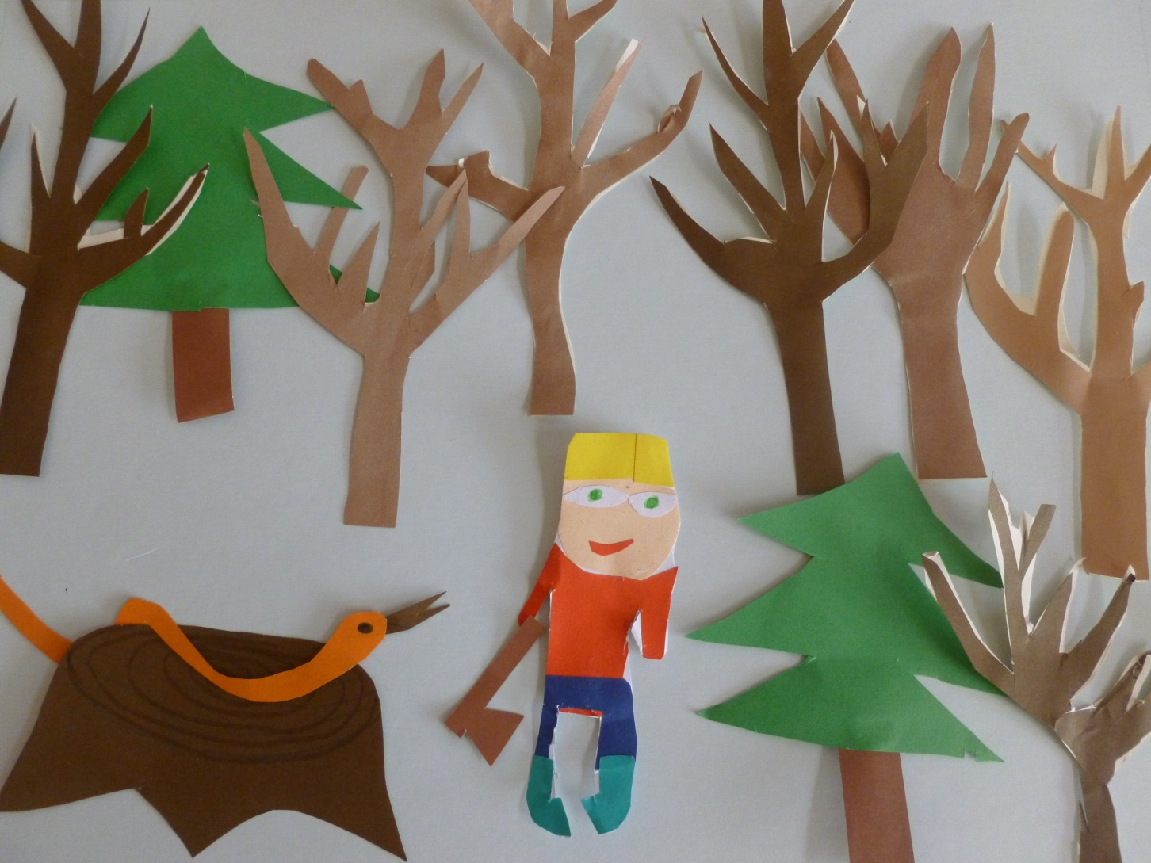
Pred njim se pojavljuje guja.

Slide 4
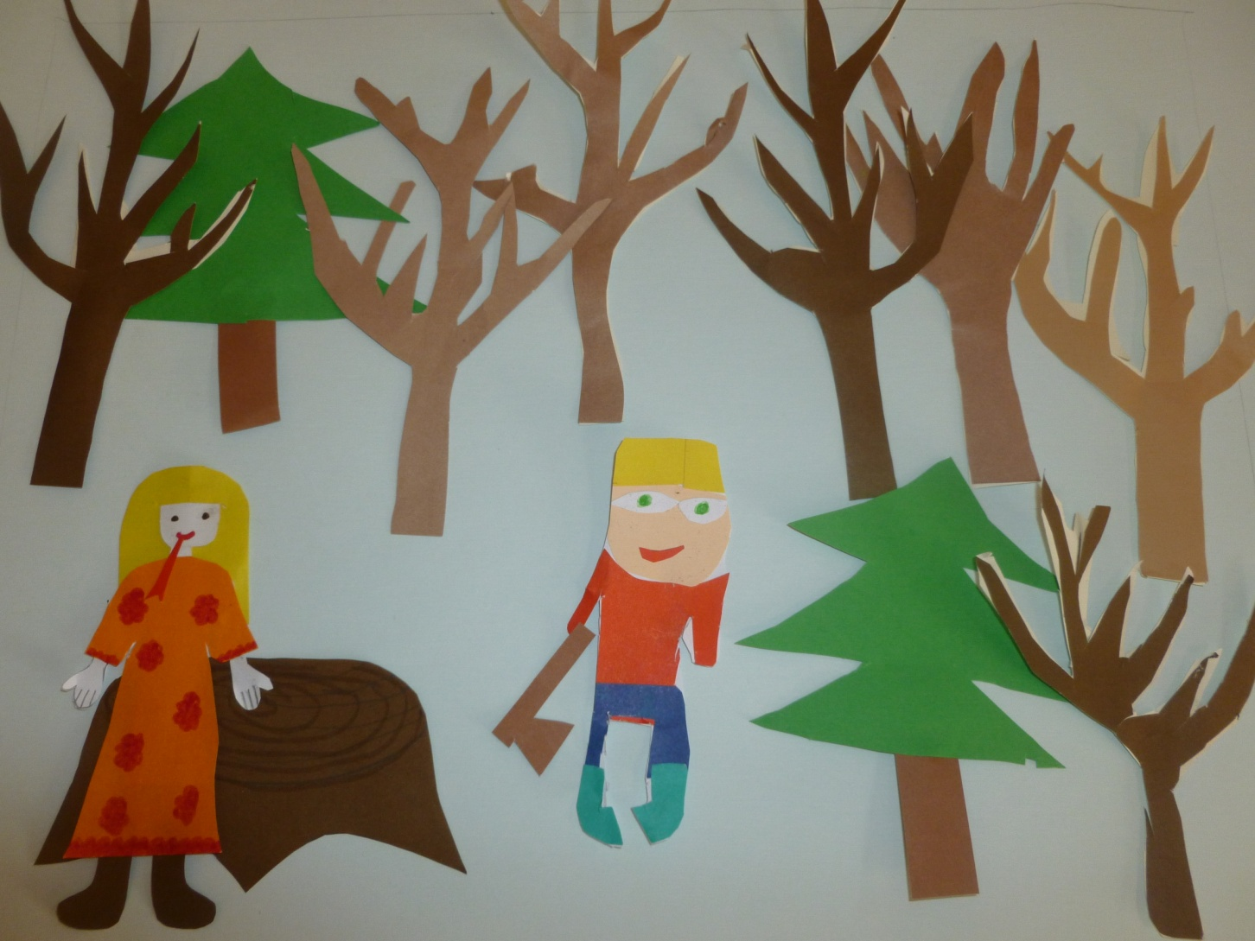
Guja se pretvara u prelijepu djevojku.

Slide 5
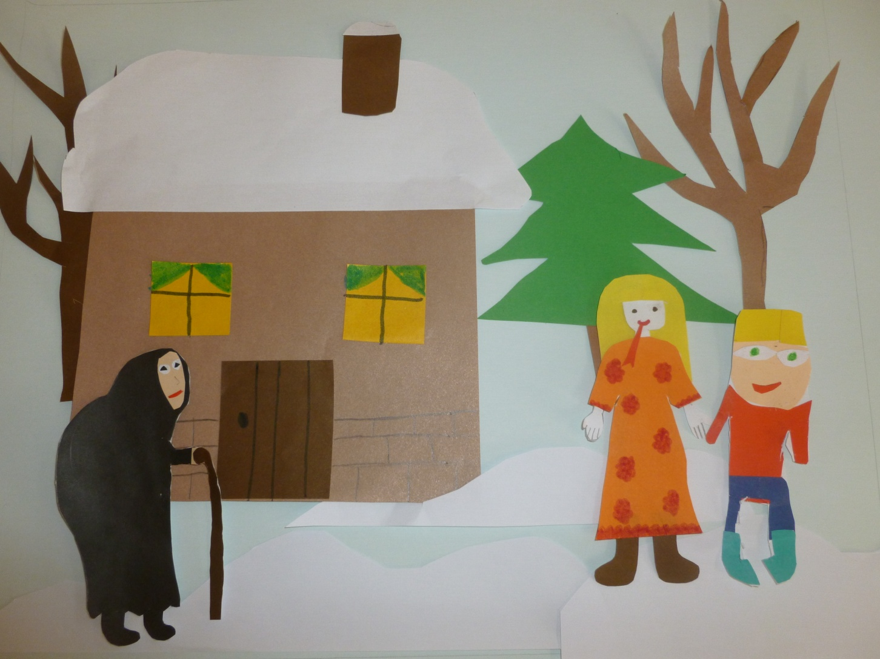
Mladić dovodi djevojku svojoj kući.

Slide 6
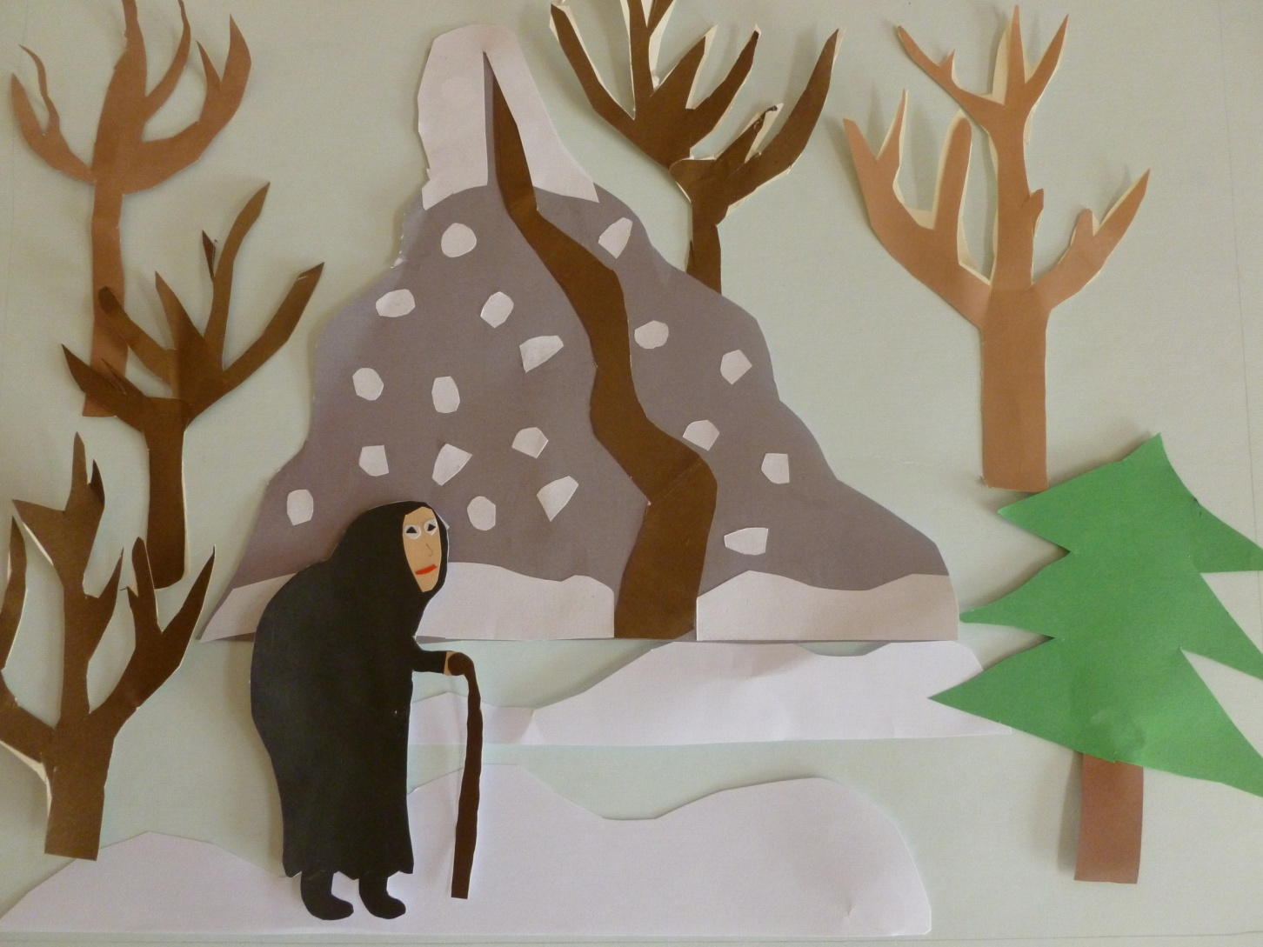
Zla snaha tjera majku na vrh litice po snijeg da se umije.

Slide 7
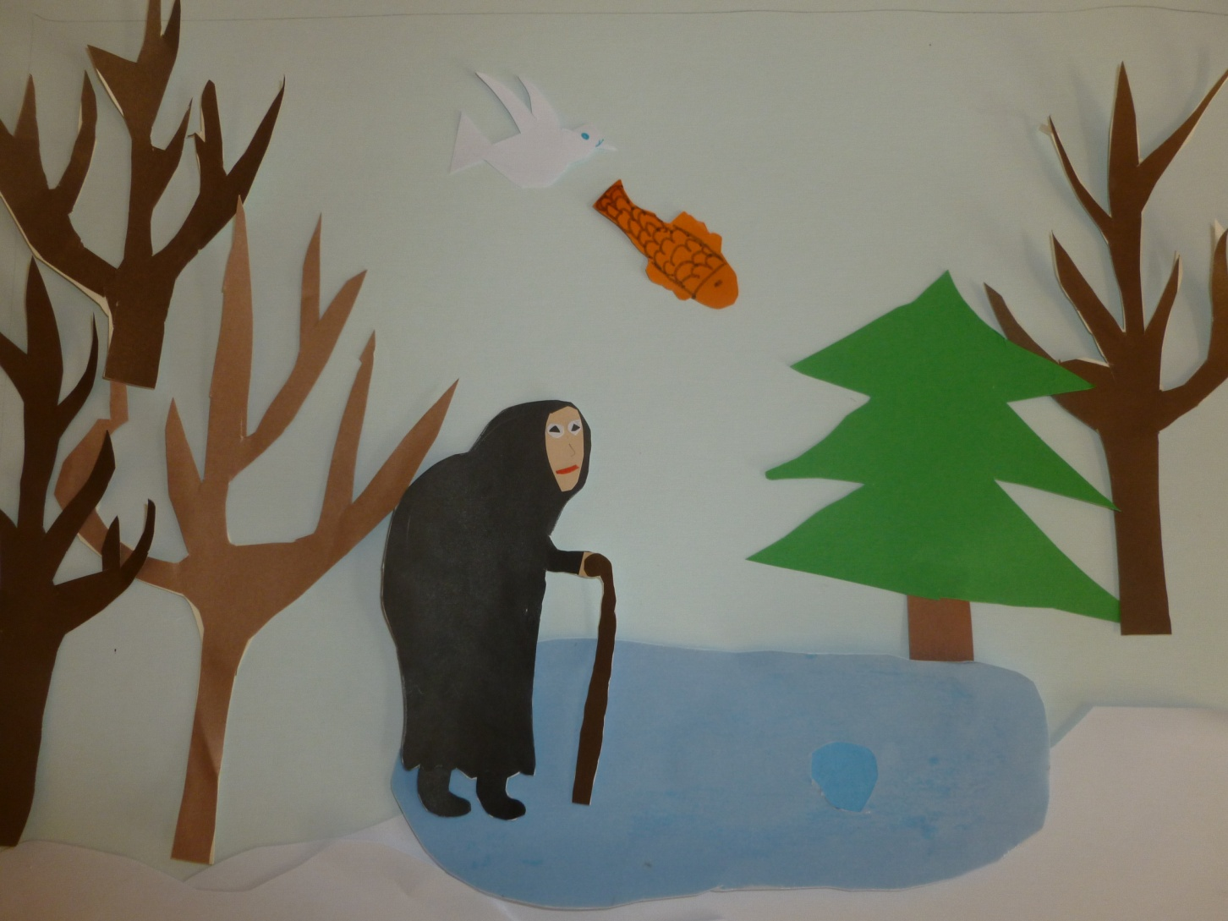
Šalje ju i na zamrznuto jezero po šarana za ručak.

Slide 8
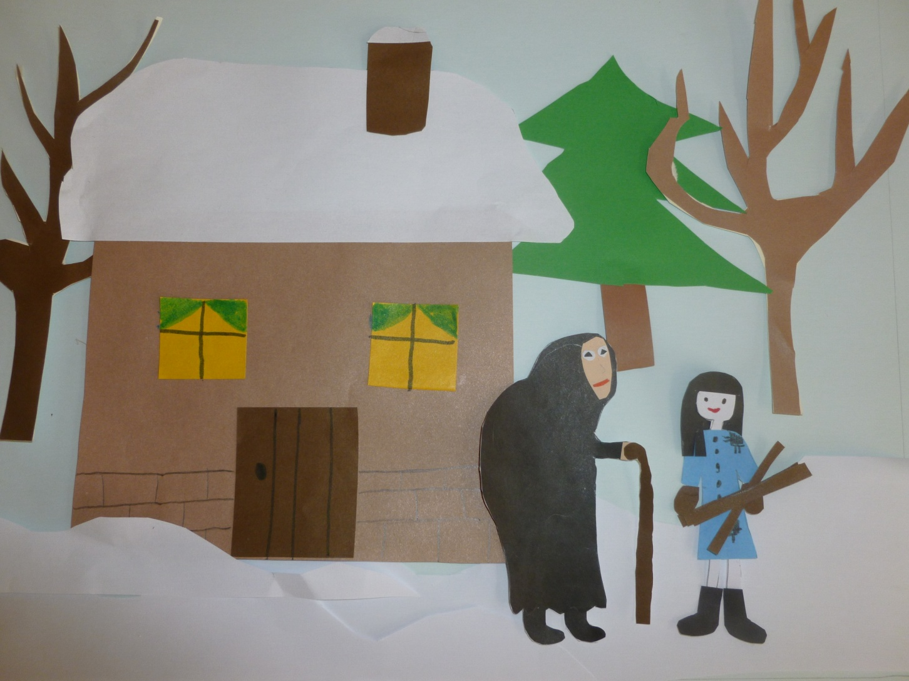
Dobra majka pomaže siromašnoj djevojci i dobiva od nje luči.

Slide 9
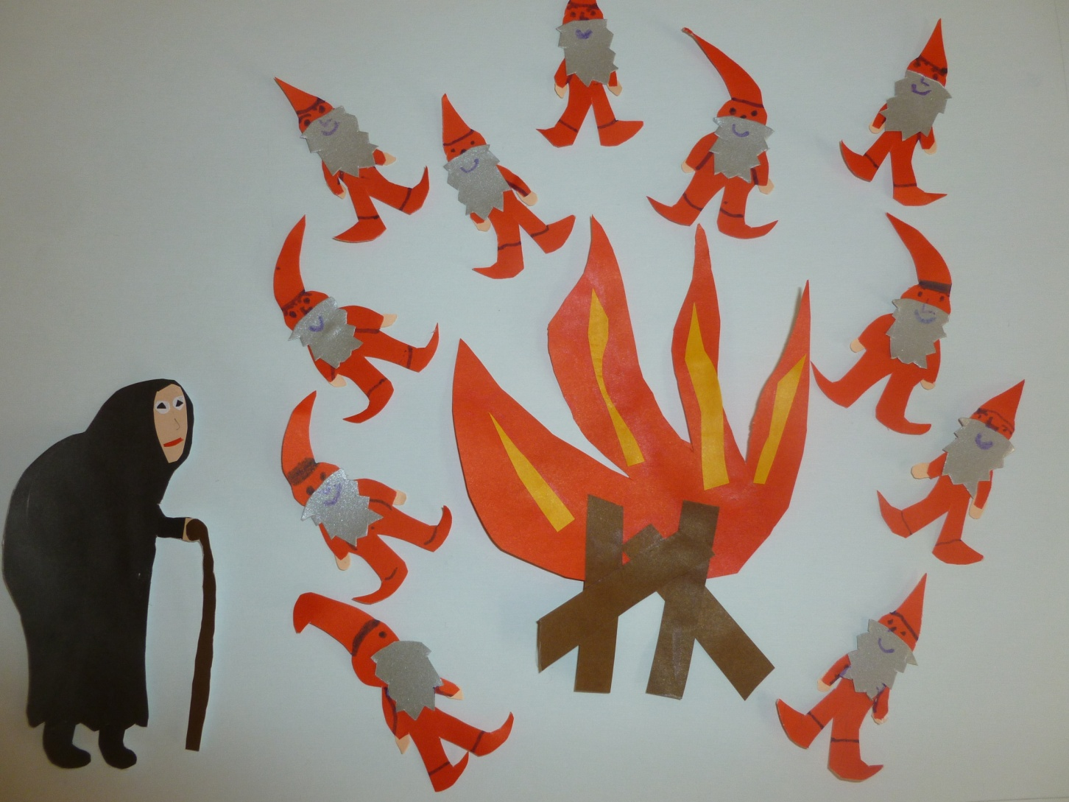
Domaći iskaču iz zapaljene luči i razveseljavaju staru majku.

Slide 10
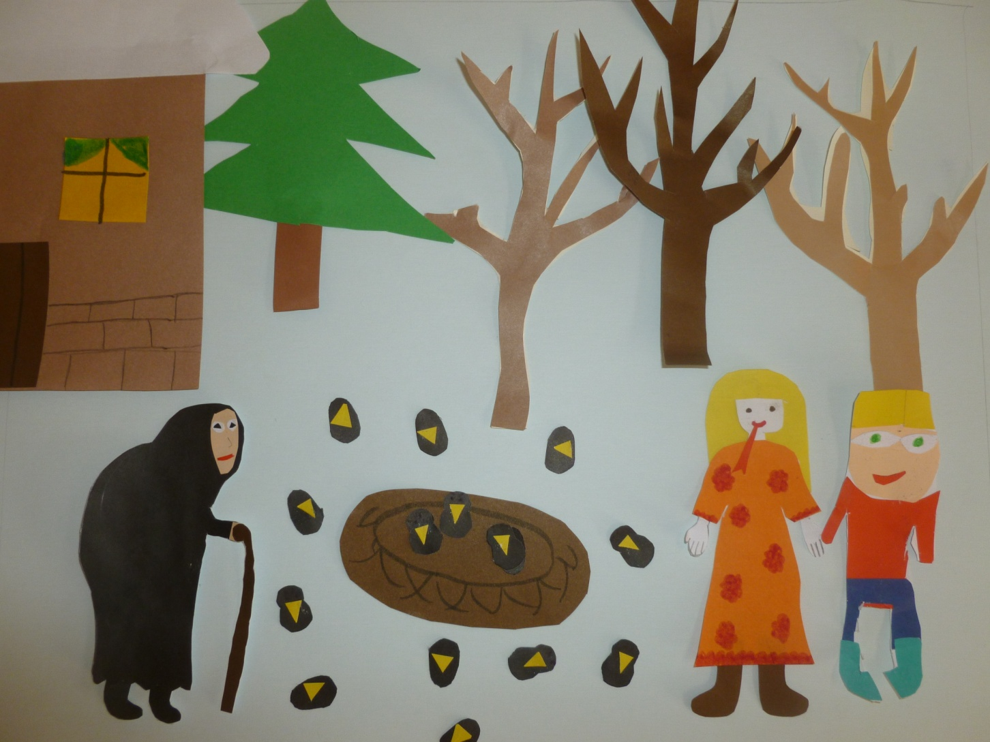
Vidjevši izlegnute svračiće snaha pred svima otkriva da je guja.

Slide 11
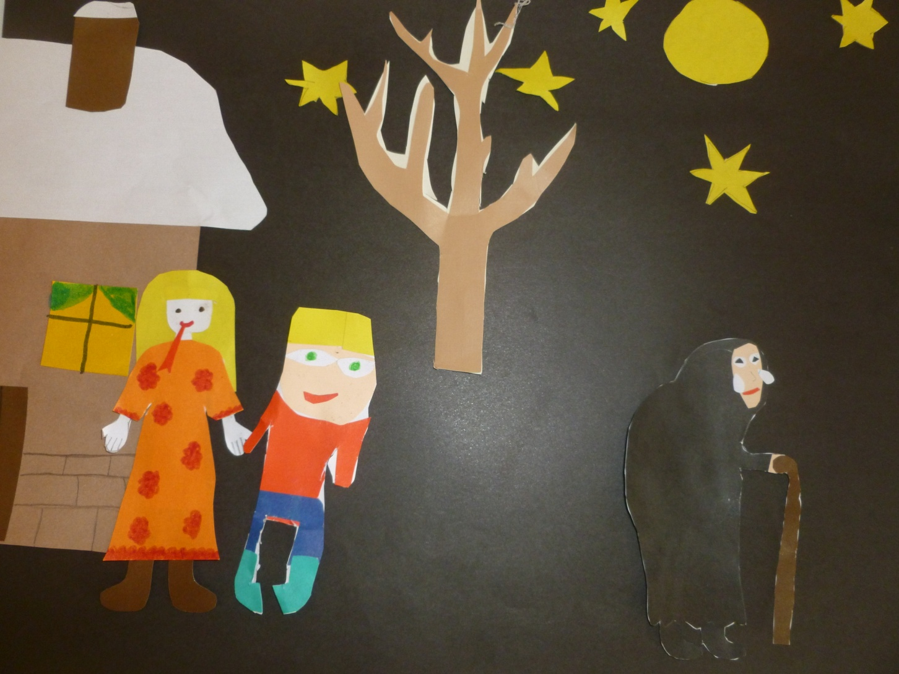
Sin i snaha tjeraju majku iz kuće.

Slide 12
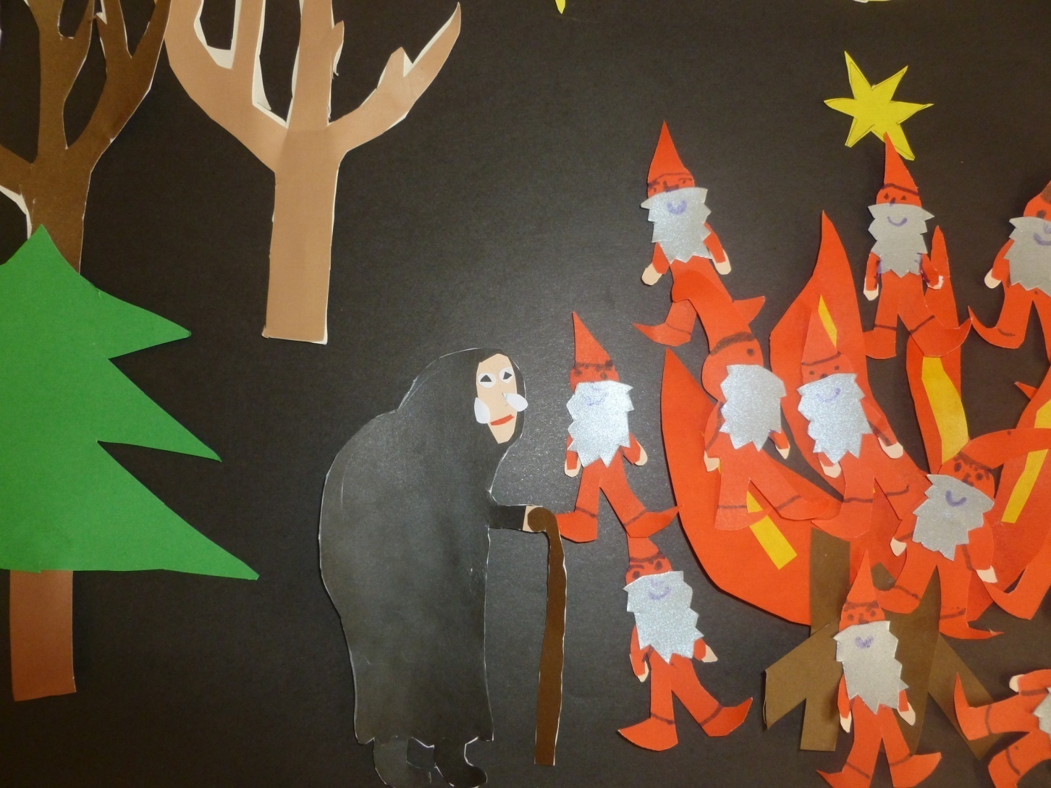
Domaći žele pomoći žalosnoj majci.

Slide 13
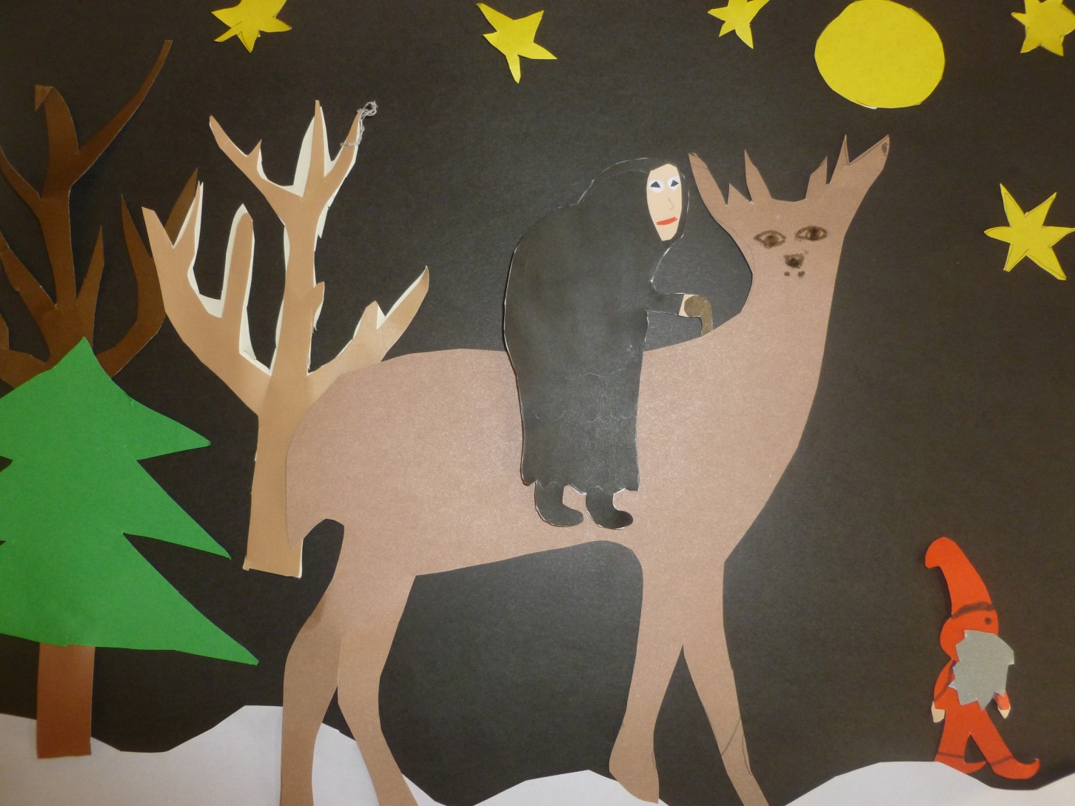
Vode ju šumskom starješini Striboru.

Slide 14
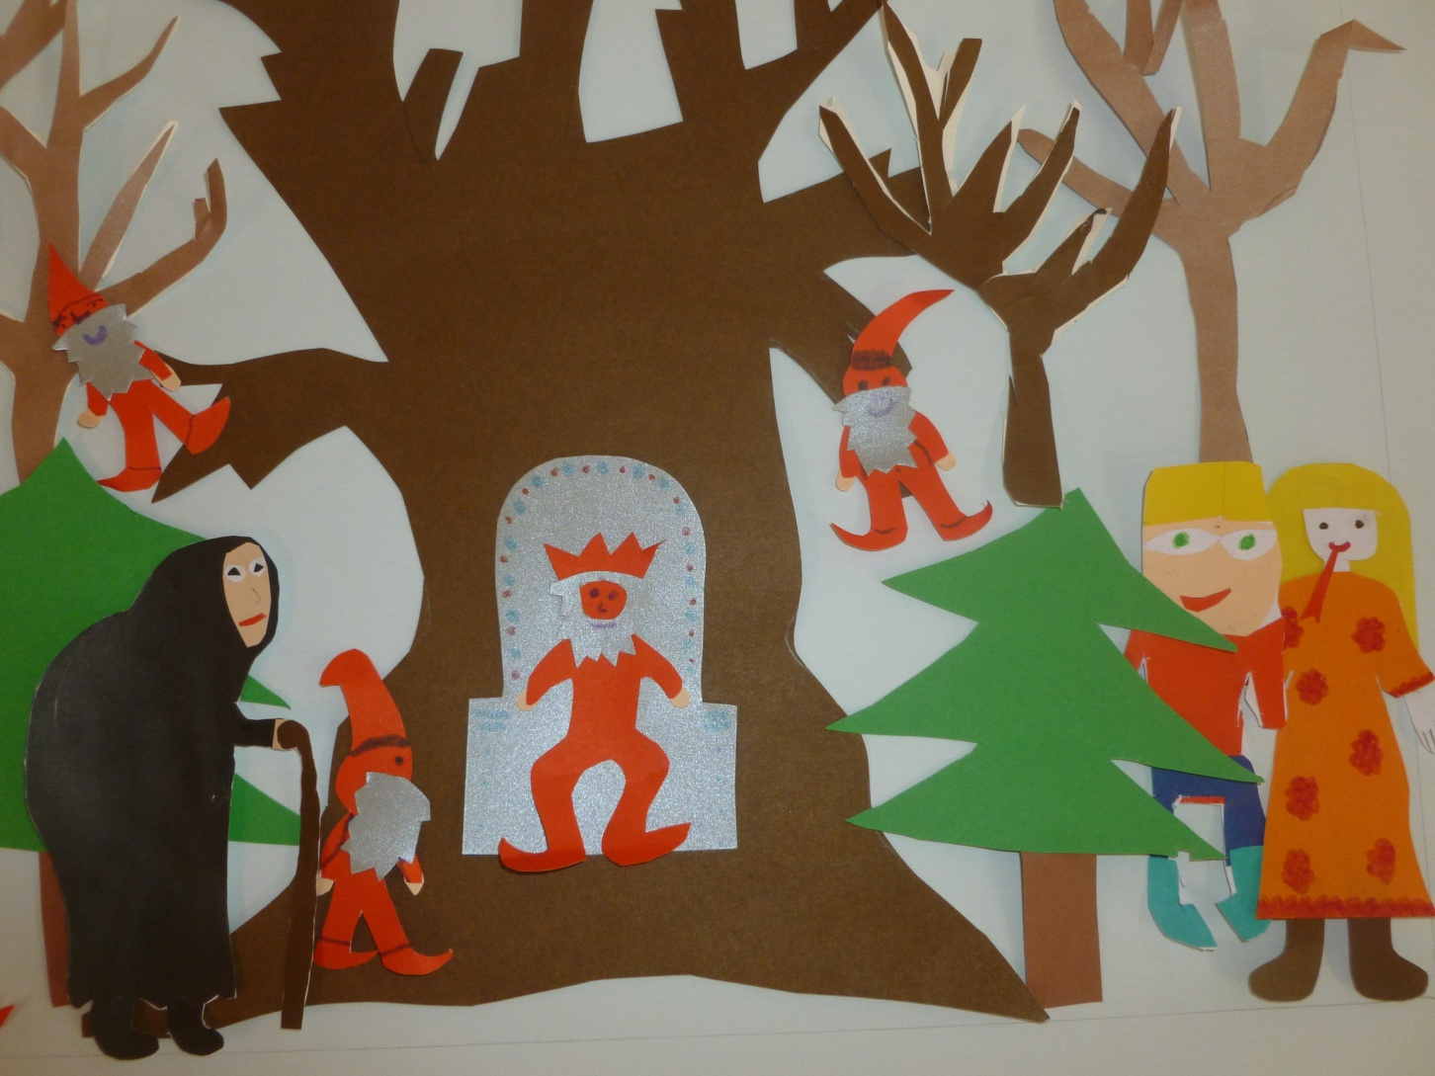
Stribor nudi majci mladost i sreću, ali ga ona odbija jer ne želi zaboraviti sina.

Slide 15
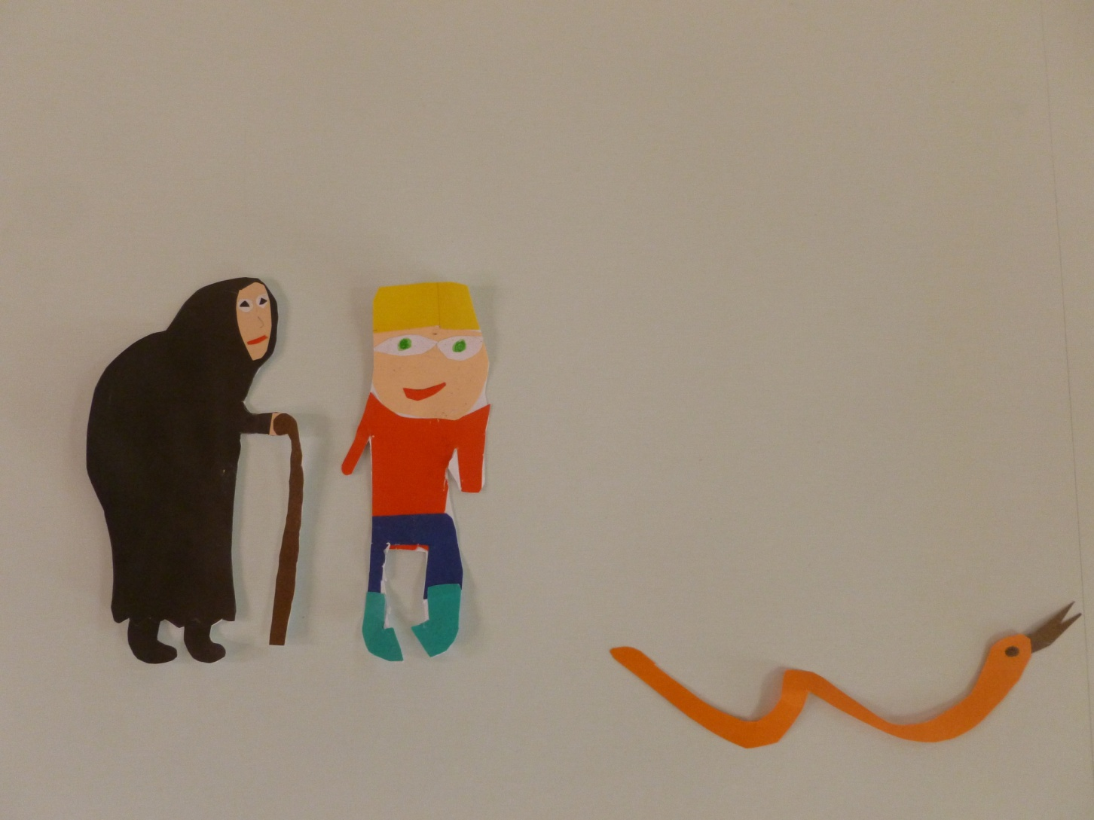
Šuma nestaje i sva čarolija u njoj.
Majka i sin ostaju sami.

Slide 16
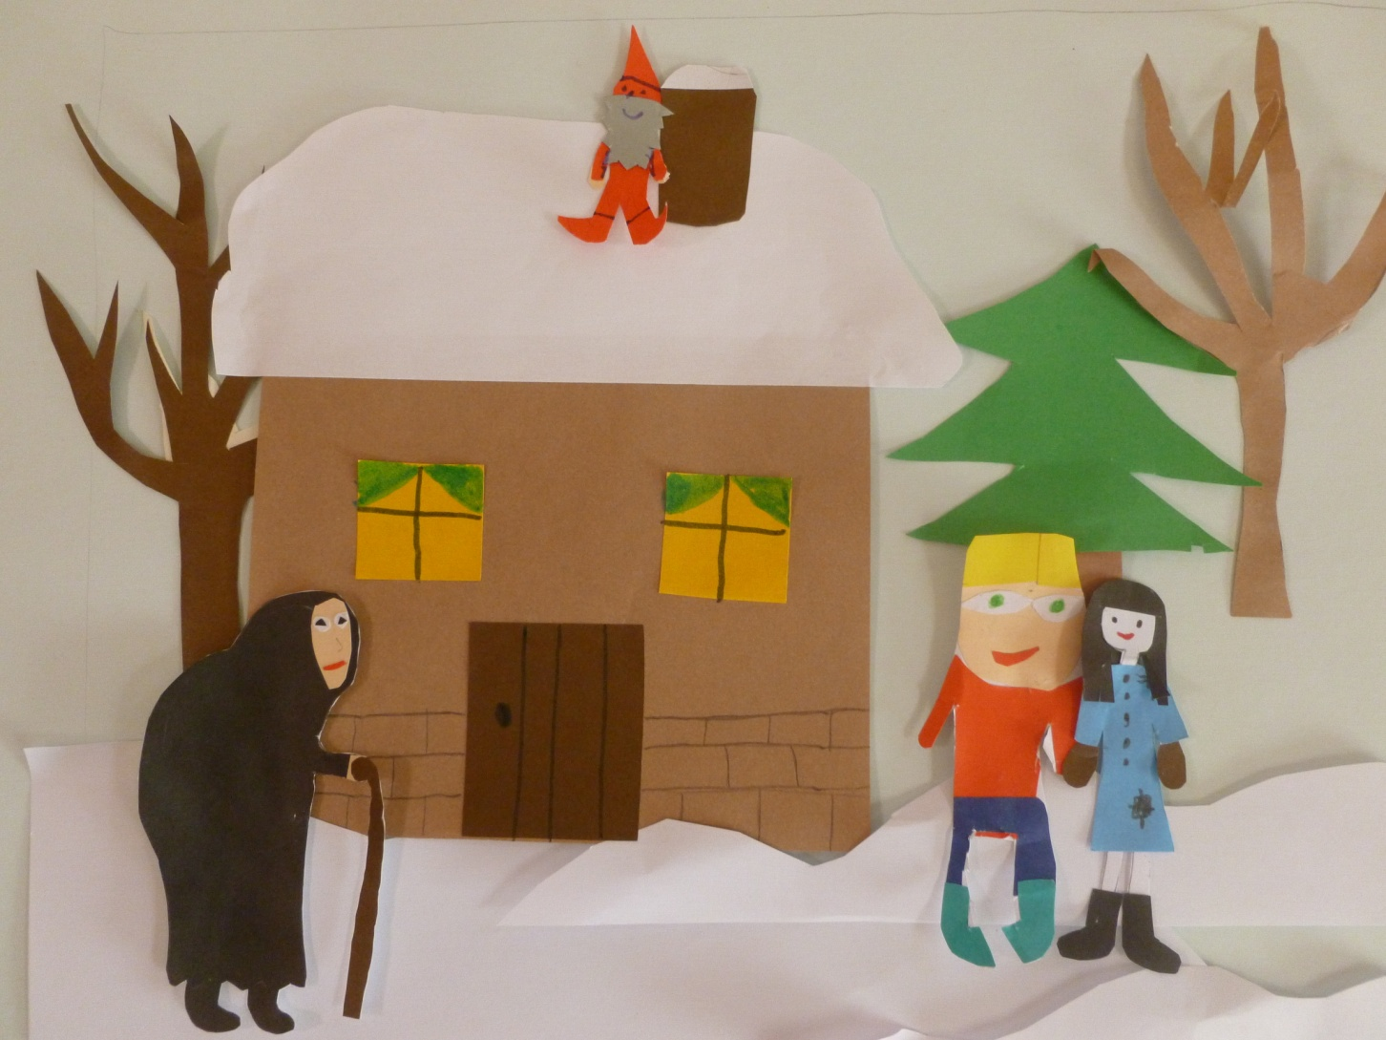
Sin se pokajao i oženio dobru djevojku.

Slide 17
Od tada žive zajedno sretni i veseli!
KRAJ

Slide 18
U izradi sudjelovali:
Sara Ivković, Klara Nemet, Valerija Vinković, (1.r.),
Paola Samsa, Tamara Dominović, (2.r.),
Mia Štraub, Edi Poljak, (3.r.),
Tomislav Kovačević, Mateo Tivanovac, Jakov Vinković, Iva Štraub, Matija Štraub, (4.r.)
Učiteljice: Ivanka Knez i Marijana Butor.

